Slide 1
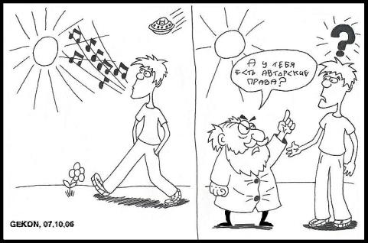
Авторское право.
Защита авторских прав. Ответственность за нарушение авторских прав

Slide 2
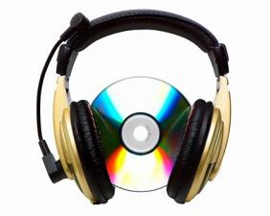


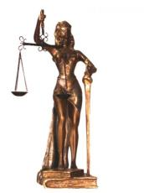

Что мы используем в учебной деятельности?
музыка
картинки
Литературные
произведения
фильмы
Законы, нормативные документы

Slide 3
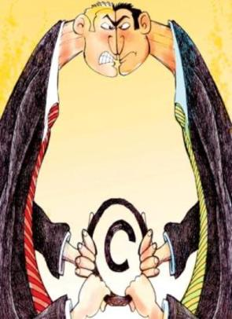
Авторское право
АП - комплекс правовых норм, направленных на защиту результатов творческих произведений от копирования, исполнения или распространения без разрешения;
особые законодательно определенные права авторов произведений науки, литературы, искусства на распоряжение и использование созданных ими творений.

Slide 4
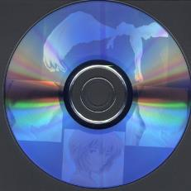
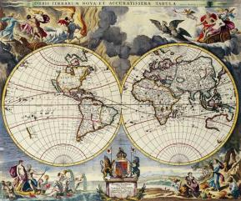
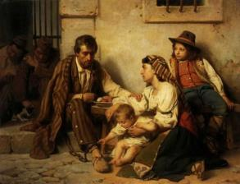
Объекты авторских прав
Аудиовизуальные
произведения
Литературные
произведения
музыка
Произведения живописи и культуры
Географические карты

Slide 5
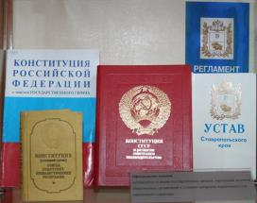


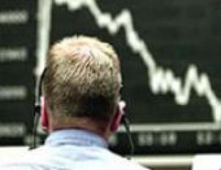
Не являются объектами авторских прав
Официальные документы государственных органов
Государственные символы и знаки
Произведения народного творчества
Сообщения о событиях и фактах, информационного характера

Slide 6
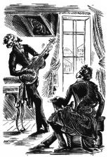
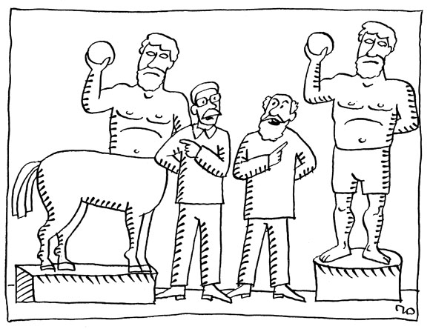
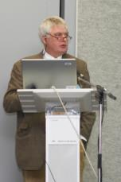
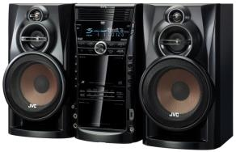
Свободное использование в учебных целях
Допускается без согласия автора, но с обязательным указанием имени автора и источника заимствования
Цитирование …
Иллюстрации в изданиях …
Докладов …
Воспроизведение без извлечения прибыли

Slide 7
Защита исключительных прав
Защита исключительных прав на результаты интеллектуальной деятельности и на средства индивидуализации осуществляется, в частности, путем предъявления требования:
1) о признании права - к лицу, которое отрицает или иным образом не признает право, нарушая тем самым интересы правообладателя;
2) о пресечении действий, нарушающих право или создающих угрозу его нарушения, - к лицу, совершающему такие действия или осуществляющему необходимые приготовления к ним;
3) о возмещении убытков - к лицу, неправомерно использовавшему результат интеллектуальной деятельности или средство индивидуализации без заключения соглашения с правообладателем (бездоговорное использование) либо иным образом нарушившему его исключительное право и причинившему ему ущерб;
4) об изъятии материального носителя в соответствии с пунктом 5 настоящей статьи - к его изготовителю, импортеру, хранителю, перевозчику, продавцу, иному распространителю, недобросовестному приобретателю.

Slide 8
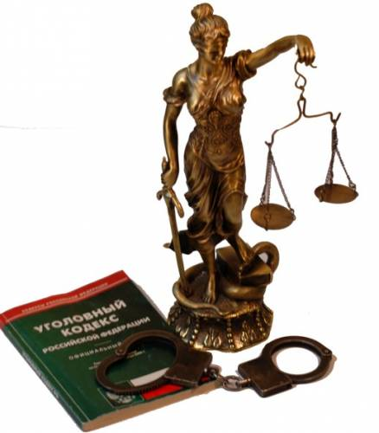
Административная и уголовная ответственность за нарушение авторских и смежных прав
Статья 7.12. (Кодекс об административных правонарушениях)
Нарушение авторских и смежных прав, изобретательских и патентных прав …
…влечет наложение административного штрафа на граждан в размере от одной тысячи пятисот до двух тысяч рублей с конфискацией контрафактных экземпляров произведений и фонограмм, а также материалов и оборудования, используемых для их воспроизведения, и иных орудий совершения административного правонарушения;
Статья 146. (Уголовный кодекс РФ)
Нарушение авторских и смежных прав
Присвоение авторства (плагиат), если это деяние причинило крупный ущерб автору или иному правообладателю, - наказывается штрафом в размере до двухсот тысяч рублей или в размере заработной платы или иного дохода осужденного за период до восемнадцати месяцев, либо обязательными работами на срок от ста восьмидесяти до двухсот сорока часов, либо арестом на срок от трех до шести месяцев.
Незаконное использование объектов авторского права или смежных прав, а равно приобретение, хранение, перевозка контрафактных экземпляров произведений или фонограмм в целях сбыта, совершенные в крупном размере, - наказываются штрафом в размере до двухсот тысяч рублей или в размере заработной платы или иного дохода осужденного за период до восемнадцати месяцев, либо обязательными работами на срок от ста восьмидесяти до двухсот сорока часов, либо лишением свободы на срок до двух лет.

Slide 9
Закрепление полученных знаний
№ | Описание ситуации | Авторское право нарушено
1 | При составлении реферата ученик использовал фотографии, найденные в интернете, без указания правообладателей этих фотографий.
2 | При написании сочинения, ученик использовал цитату (без изменений) из художественной литературы (правомерно обнародованное)
3 | Учащийся использовал в своей учебно-исследовательской работе материал другого человека без его согласия
4 | Учащийся выдал чужое сочинения за свое.
нарушено
не нарушено
нарушено
нарушено

Slide 10
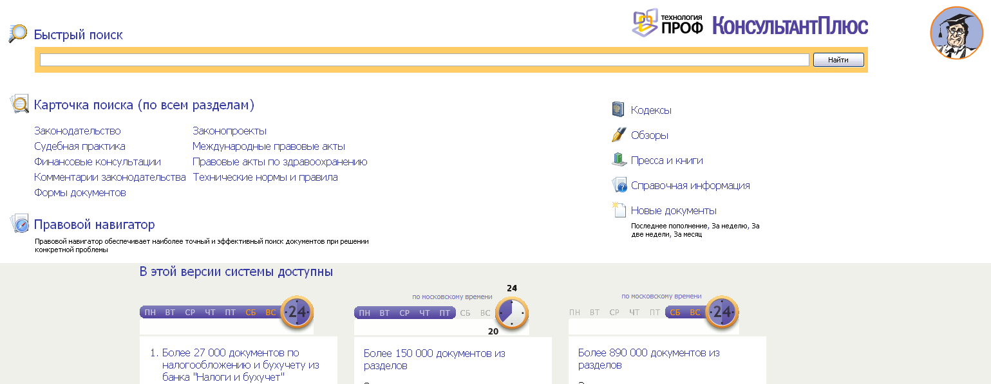
http://base.consultant.ru/cons/cgi/online.cgi?req=home

Slide 11
Адреса использованных картинок
4022237_jpg - http://www.tlv.su/print.php?type=N&item_id=6
0_27_f284df95_XL.jpg - http://fotki.yandex.ru/users/gekonshi/view/39/
free_music_online.jpg - http://motherfucker.my1.ru/news/razdel_muzyka/2009-12-22-3
p184190_d98e761e1c806febd83087c856cafbe7_482.jpg - http://www.spletnik.ru/blogs/chto_chitaem/10827_samye_romantichnye_literaturnye_proizvedeniya/comments/1
898421450.jpg - http://www.artfotki.ru/7/Gallery13.html
28875.jpg - http://black-file.at.ua/news/9
1257620336_fedzak3.jpg - http://kazachya.net/2009/11/07/page/1/
1156168694_lytchee_iz_seti1156001906_i_8954_full.jpg - http://www.hits80.ru/music-zip/free/274/index.shtml
file.jpg - http://enc.permkultura.ru/showObject.do?object=1804152290&viewMode=D_1803401835
5839_big.jpg - http://www.detskiy-mir.net/comments/2009_2_23_20.htm
Image.jpg - http://museum.stavsu.ru/ObjectView.aspx?idVisible=11&vidObject=3&idExposition=57&idObject=5684
gerb.jpg - http://ou1.ru/simvolika/print:page,1,66-simvolika-krasnodarskogo-kraja.html
BS00979_.gif - http://www.mgki.by/folk/
obval.jpg - http://finance.work-online.ru/item_7365.html
p10art215.jpg - http://www.echr-base.ru/Publications/Magazines/vestnik.konstituzia/p10art215.jsp
291-2.jpg - http://www.staratel.com/pictures/ruspaint/big/291-2.htm
Lapish-1.jpg -http://www.astigroup.ru/?cid=433&id=16
1122637113787998215-349692231.jpg - http://www.holodilnik.ru/audio_video/audio_centre/bbk/?page=4&sort=ord
705193915.jpg - http://www.trud-advokat.ru/l_menu/pro2/info2/info7.htm
turma3.jpg - http://www.komok.ru/rubrics/world/index.php?tagPAGEN_1=56

